Slide 1
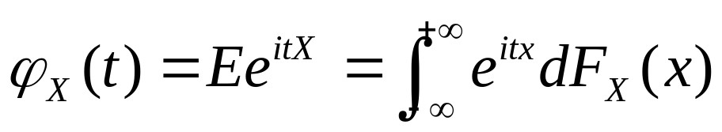
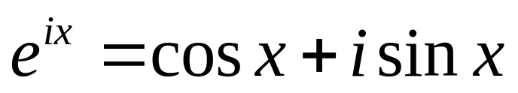
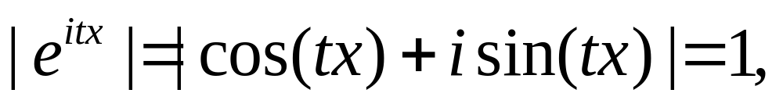
§ 4.4 特征函数
4.4.1 特征函数的定义
定义：设X为(Ω, ℱ,Ｐ)概率空间中的实随机变量,其
特征函数定义为
注记: Euler公式为
注记: 特征函数是关于实变量t的复值函数,由于
所以特征函数对一切
实数t 均有意义.

Slide 2
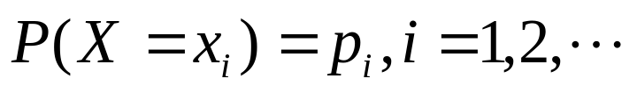
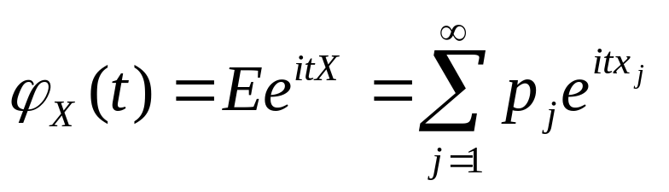
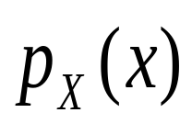
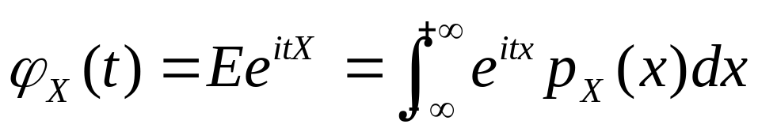
注记: 特征函数只与分布有关,因此亦称为某分布的特
征函数。
•若离散型随机变量X的分布律为
则其特征函数为
•连续型随机变量X的p.d.f.为
则其特征函数为
即为
的Fourier变换.

Slide 3
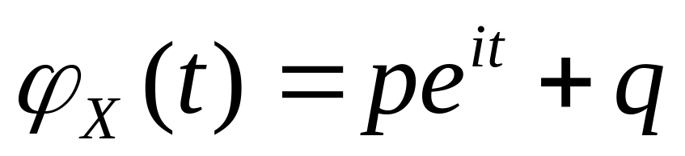
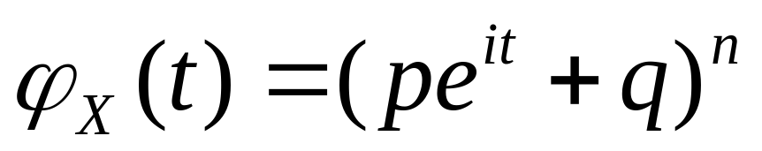
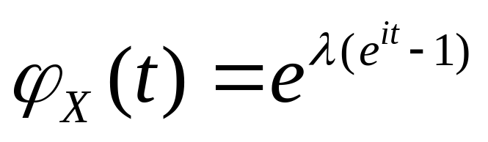
重要分布的特征函数:
1. 0-1分布 B(1,p)
2. 二项分布 B(n，p)
3. Poisson分布 P(λ)

Slide 4
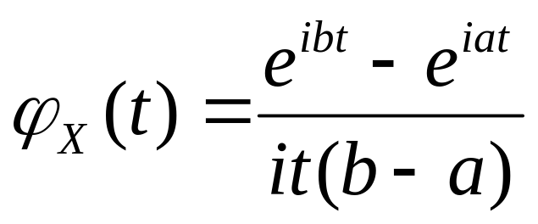
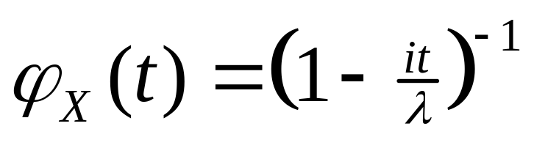
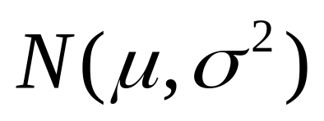
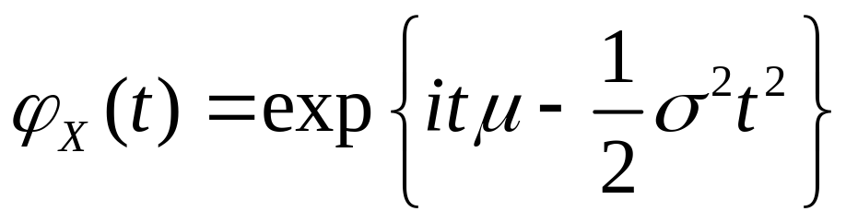
4. 均匀分布 U(a,b)
5. 指数分布 Exp(λ)
6. 正态分布

Slide 5
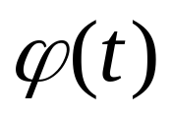
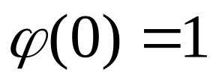
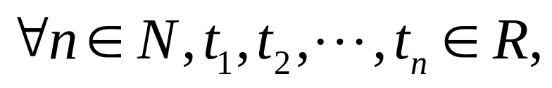
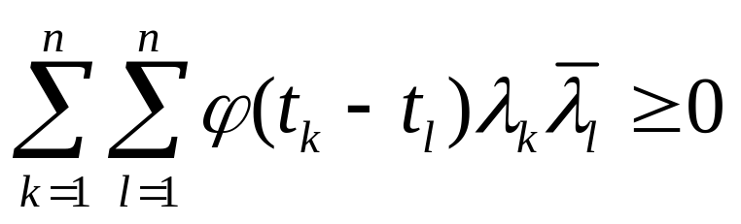
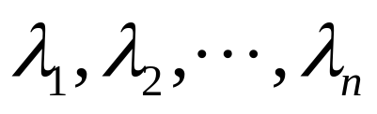

4.4.2 特征函数的性质
性质1
为某随机变量的特征函数，则
(1)
(2)
非负定，即
为复数，则有
(3)
是连续函数.
注：上述三条性质为特征函数的特征性质，即如果一个函数满足三条性质，则其必为特征函数。

Slide 6
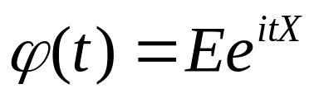
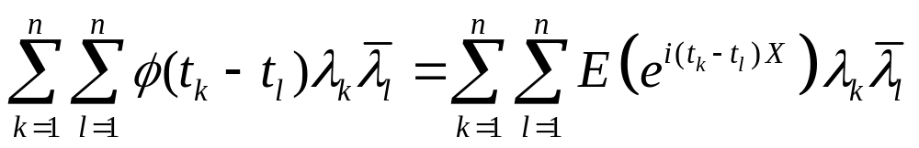
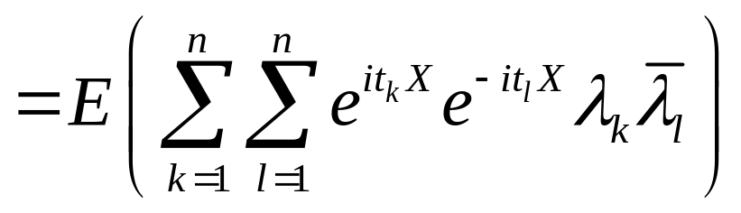
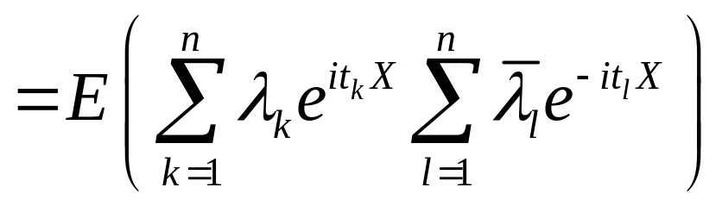
证明
(1)
显然有
(2)
非负定，

Slide 7
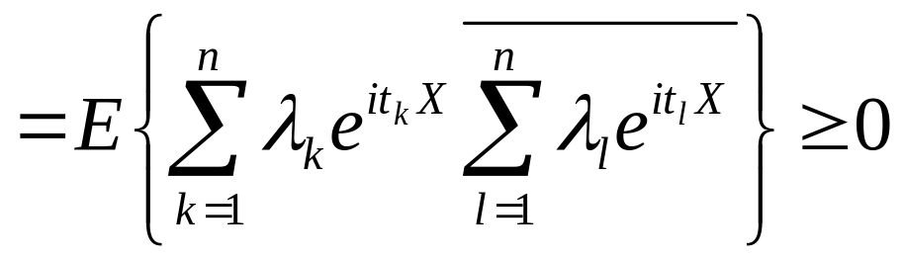
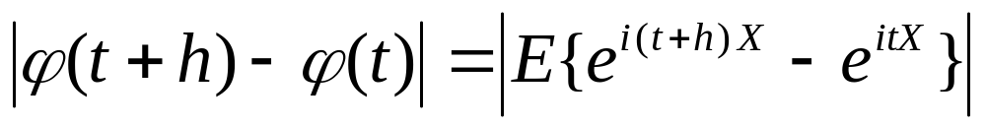
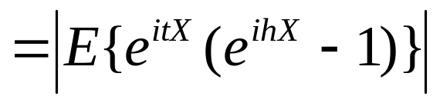
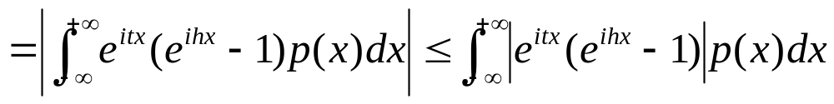
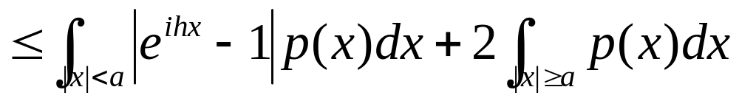
(3)

Slide 8
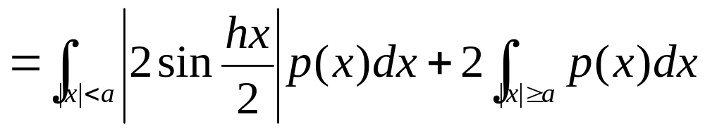

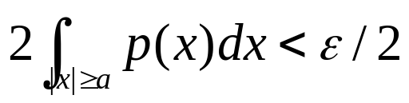
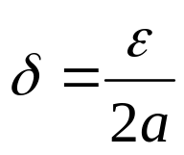

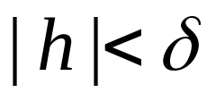
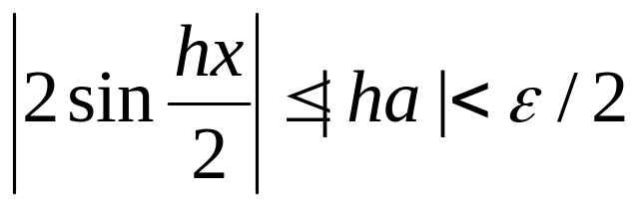
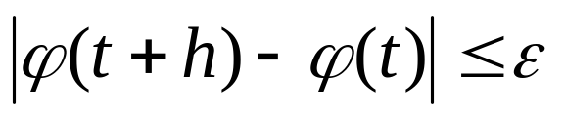
先取定a,使
对于
, 取
,当
时，有
从而
从而
是连续函数，且一致连续。

Slide 9
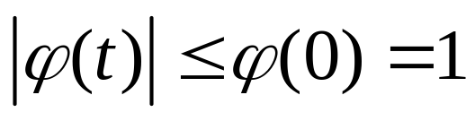
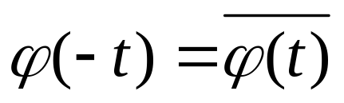
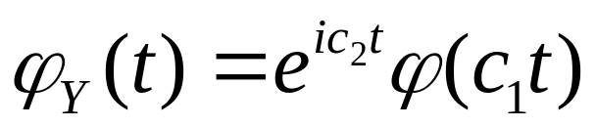
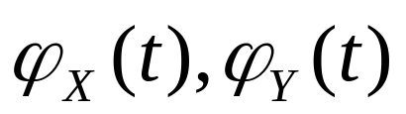
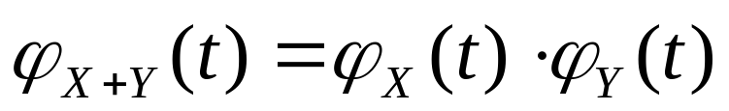
性质2
为某随机变量的特征函数，则
性质3
为某随机变量X的特征函数，则Y=c1X+c2
的特征函数为
性质4
为某随机变量X，Y 的特征函数，
若X，Y 独立，则

Slide 10
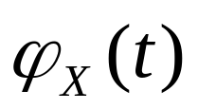
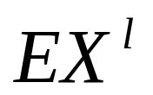
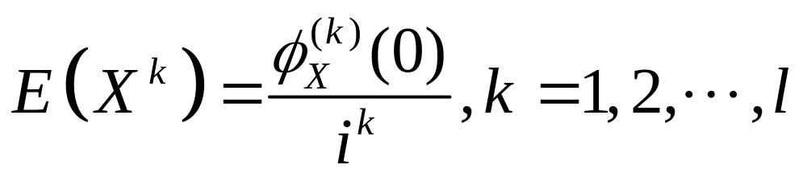
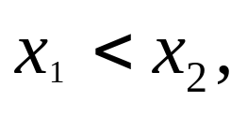
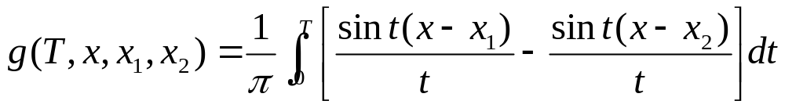
4.4.3 逆转公式与唯一性定理
性质5
为随机变量X 的特征函数，
存在
则
引理1
设

Slide 11
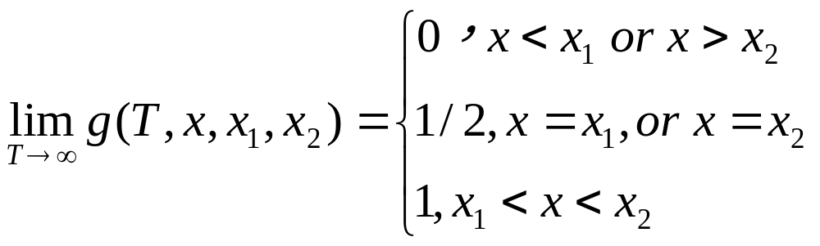
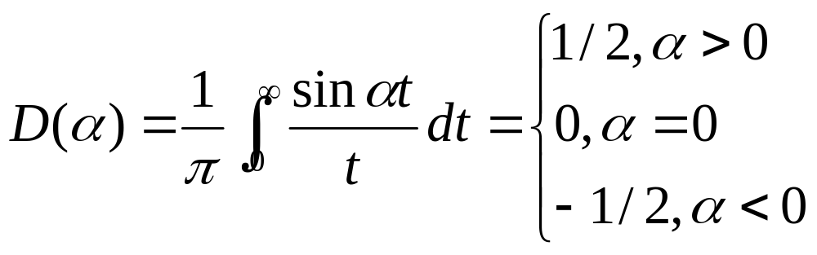
则
证明: 根据Dirichlet积分：

Slide 12
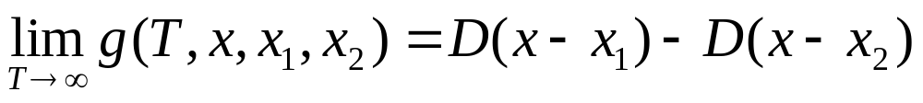
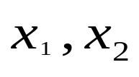
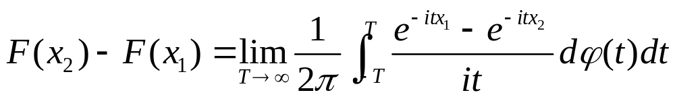
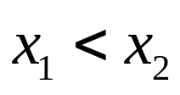

定理1（逆转公式）设分布函数Ｆ(x)的特征函数为
且
为
Ｆ(x)的连续点，则
证明：不妨设
由于

Slide 13




由Fubini定理

Slide 14


由引理1知
有界，
因此由勒贝格控制收敛定理并利用引理可得

Slide 15


定理2（唯一性定理）分布函数由特征函数唯一确定，
从而，分布函数和特征函数相互唯一确定。
证明：应用逆转公式，在F(x)的每一连续点上，当y
沿F(x)连续点趋于
时，有
而分布函数由其连续点上的值唯一确定。

Slide 16


定理3 若X为连续型随机变量，密度为f(x),特征函数满足
则
即密度函数为特征函数的逆Fourier 变换

Slide 17
定理4 （连续性定理）若特征函数列收敛于某一个连续函数，则该连续函数一定是某个分布函数所对应的特征函数。
特征函数的应用：通过分析方法精确判断随机变量服从何分布
1.分布函数的再生性 P224 例4.2.4
2.大数定律
…………

Slide 18









例：若 证明：
证明： 的特征函数为
故， 的特征函数为
又， 于是
由连续性定理知其极限分布为 ,结论得证.

Slide 19
作业：
P228 4(1), 13; 上一页的例题

